Slide 1

УЧЕБНО-МЕТОДИЧЕСКОЕ ОБЕСПЕЧЕНИЕ ДЛЯ ОСВОЕНИЯ
ПРОФЕССИЙ И СПЕЦИАЛЬНОСТЕЙ ИЗ СПИСКА ТОП-50

Slide 2

ТОП-50
ТОП-50
«К 2020 году как минимум в половине колледжей России подготовка по 50 наиболее востребованным и перспективным рабочим профессиям должна вестись в соответствии с лучшими мировыми стандартами и передовыми технологиями…»
Из послания Президента Российской Федерации
Федеральному Собранию 4 декабря 2014 года
ТОП-50
Подготовка высококвалифицированных специалистов и рабочих кадров с учетом современных стандартов и передовых технологий – один из приоритетных национальных проектов направления «Образование» стратегического развития РФ.
Утверждены новые ФГОС с учетом требований профстандартов (декабрь 2016 г.)
Разрабатываются новые образовательные программы
Для ТОП-50 разработаны новые профстандарты
Обновление образовательных технологий и содержания учебно-методического обеспечения

Slide 3


ЗКСПЕРТИЗА УЧЕБНЫХ МАТЕРИАЛОВ ПО ТОП-50
ЭКСПЕРТИЗА УЧЕБНЫХ МАТЕРИАЛОВ ПО ТОП-50
Усложняется процедура экспертизы нового учебно-методического обеспечения.
ТОП-50
РЕЦЕНЗЕНТЫ:
Учебно-методические объединения, преподаватели, методисты;
Советы по профессиональным квалификациям;
Эксперты WorldSkillsRussia (при наличии квалификаций WS).
По результатам многоступенчатого рецензирования издание получает соответствующее экспертное заключение ФГАУ «ФИРО».
www.firo.ru
Реестр образовательных программ по ТОП-50 со списками учебных изданий, получивших экспертное заключение, размещены на сайте ФГАУ «ФИРО» и сайте www.reestrspo.ru

Slide 4

УЧЕБНЫЕ МАТЕРИАЛЫ ПО ТОП 50
УЧЕБНЫЕ МАТЕРИАЛЫ ПО ТОП-50
  УЧЕБНЫЕ МАТЕРИАЛЫ ПО ТОП 50
Издательский центр «Академия» - участник проекта по разработке учебных материалов для наиболее востребованных на рынке труда новых и перспективных профессий. Координатор проекта – ФГАУ «ФИРО».
Издательство приступило к созданию учебных материалов по 38 профессиям и специальностям из списка ТОП-50 в соответствии с утвержденным Тематическим планом выпуска на 2017-2019 г.г.
В настоящее время прошли экспертизу
более 140 изданий на соответствие новым ФГОС.

Slide 5

УЧЕБНЫЕ МАТЕРИАЛЫ ПО 35 ПРОФЕССИЯМ ИЗ ТОП 50
УЧЕБНЫЕ МАТЕРИАЛЫ ПО 38 ПРОФЕССИЯМ ТОП-50
Вид издания | 2017 | 2018 | 2019 | Итого
Печатные учебники | 144 | 93 | 56 | 293
Электронные копии печатных учебников | 144 | 93 | 56 | 293
Электронные учебно-методические комплексы | 20 | 40 | 231 | 291
Виртуальные практикумы по профессии | 6 | 11 | 14 | 31
Издания, вышедшие в 2017 году уже поступили в ПОО СПО, Во 2-м полугодии 2018 года начнется поступление изданий, заказанных по Бланк-заказу ТОП-59 2018 г.

Slide 6
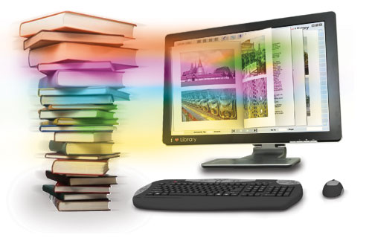
УЧЕБНЫЕ МАТЕРИАЛЫ ПО ТОП 50
УЧЕБНЫЕ МАТЕРИАЛЫ ПО ТОП-50
Электронное обучение – неотъемлемая часть современного профессионального образования. Для электронного обучения необходим качественный цифровой учебный контент. По каждой профессии/специальности мы предлагаем 2 вида изданий.
ПЕЧАТНЫЕ ИЗДАНИЯ
  ИНТЕРАКТИВНЫЕ УЧЕБНЫЕ МАТЕРИАЛЫ
  для электронного обучения в облачных сервисах
  или их электрон-ные копии в электронной библиотеке (ЭБ) или электронные версии изданий (ЭВИ)

Slide 7

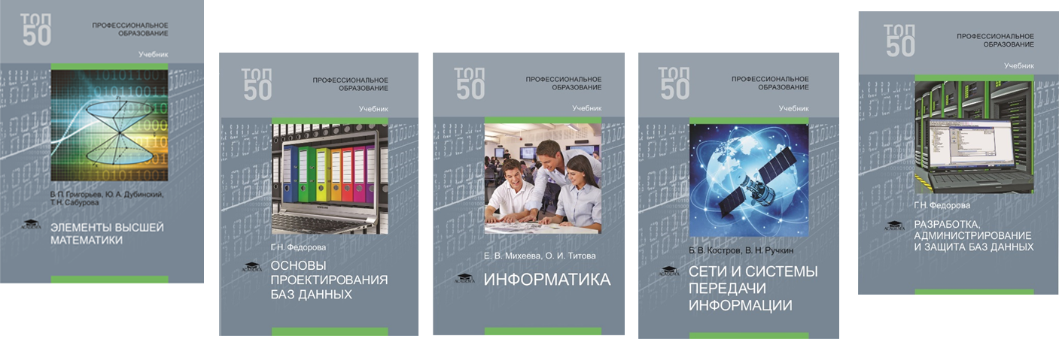
Учебная литература ТОП-50
В 2018 году в серии ТОП-50 выйдут еще 93 наименований учебников.

Slide 8
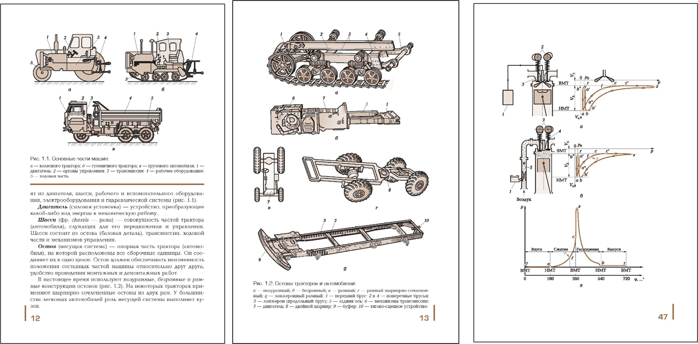
Учебная литература ТОП-50

Slide 9
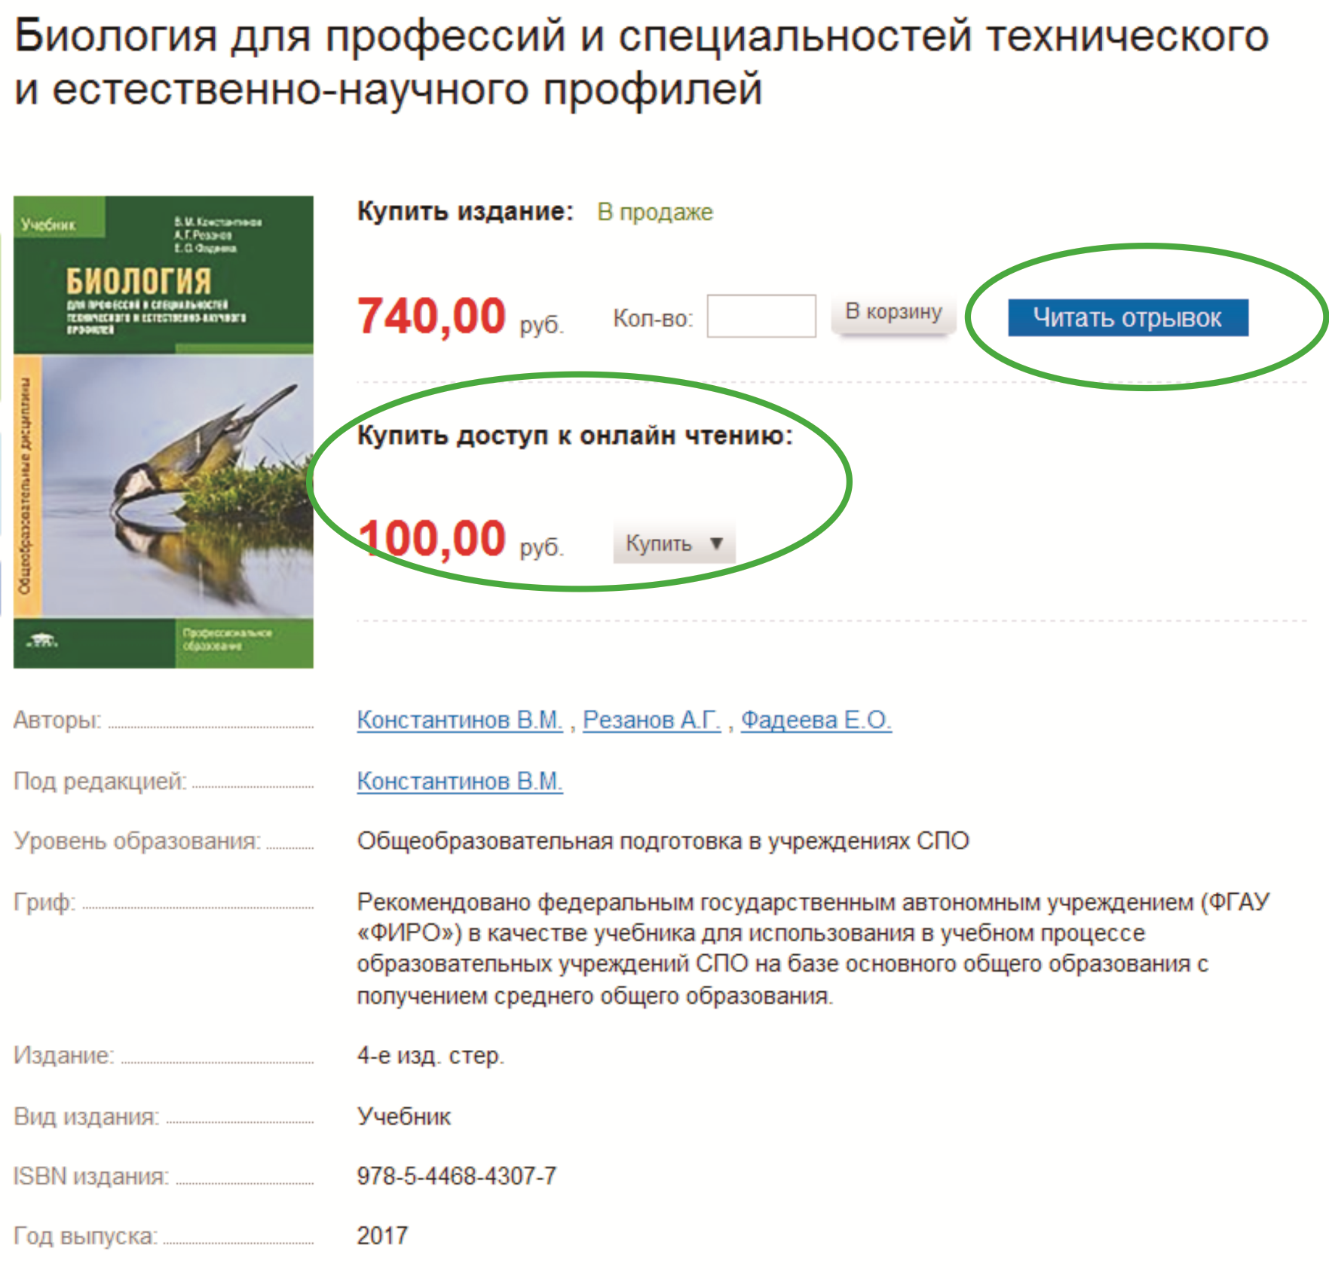



Учебная литература в электронной библиотеке издательства
Более 2000 наименований книг.
Доступны все учебники по ФГОС ТОП-50.
ЭБ позволяет комплектовать библиотеку только необходимой учебной литературой.
Контент доставляется практически мгновенно, несмотря на удаленность учебного заведения и филиалов.
Возможность работы с огромным количеством учебников в любом месте, где есть подключение к интернету.
Предоставляется бесплатно тестовый доступ.

Slide 10
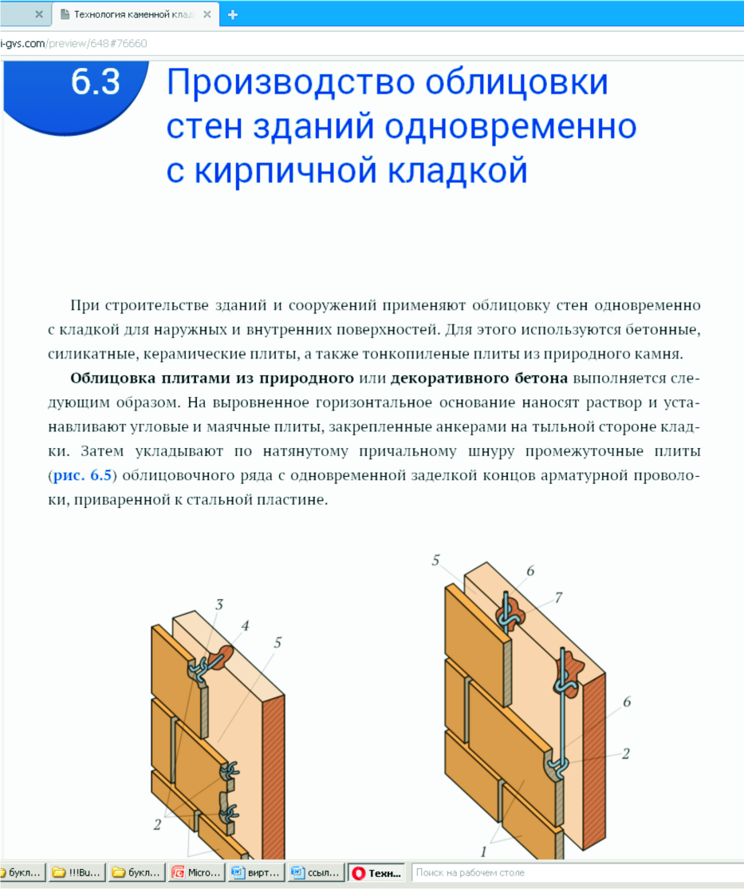
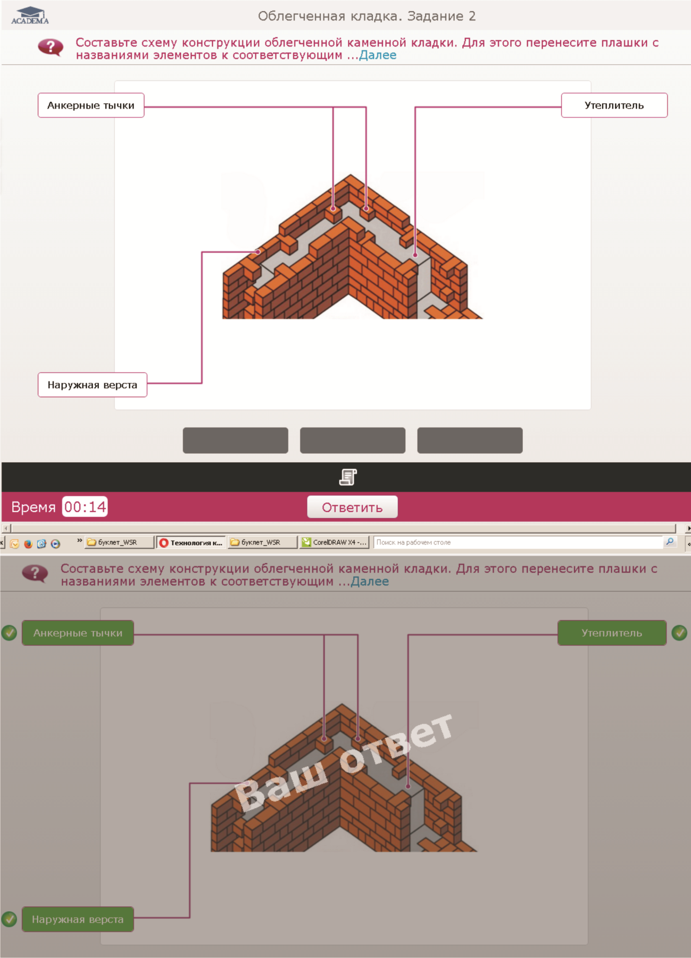
ЦИФРОВЫЕ УЧЕБНЫЕ МАТЕРИАЛЫ (ЭУМК)
Программа.
Электронный учебник.
Контрольно-оценочные средства (КОС).

Slide 11
Электронные учебно-методические комплексы (ЭУМК)
Победители конкурса ФГАУ ФИРО в номинации «Лучший электронный учебно-методический комплекс по профессиям ТОП-50»
Группы профессий и специальностей | Наименование ЭУМК
Обслуживание транспорта и логистика | Устройство автомобилей Авторы: Гладов Г.И., Петренко А.М., Секирников В.Е.
Промышленные и инженерные технологии: машиностроение, управление сложными техсистемами, обработка материалов | Основы материаловедения (металлообработка) Авторы: Заплатин В.Н., Сапожников Ю.И., Дубов А.В., Духнеев Е.М., Секирников В.Е.
Промышленные и инженерные технологии: автоматизация, радиоэлектроника и электроника | Основы электроматериаловедения Автор: Журавлева .Л.В. Производство оптических деталей и узлов Производство оптических деталей средней точности Автор: Горелик Б.Д.

Slide 12

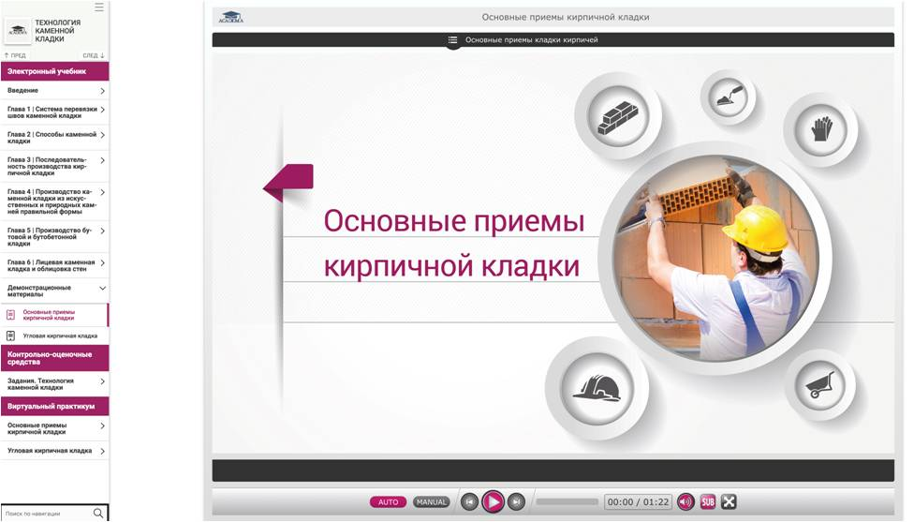
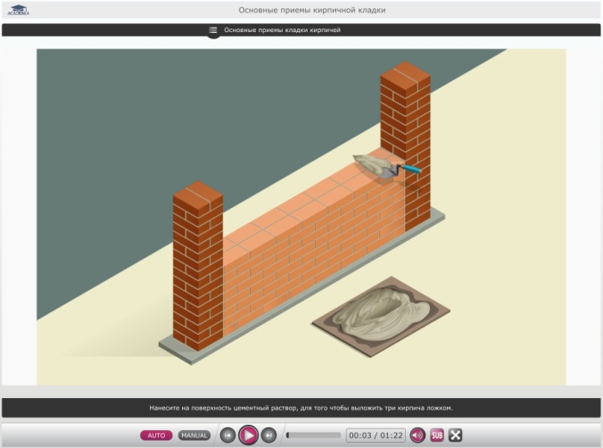
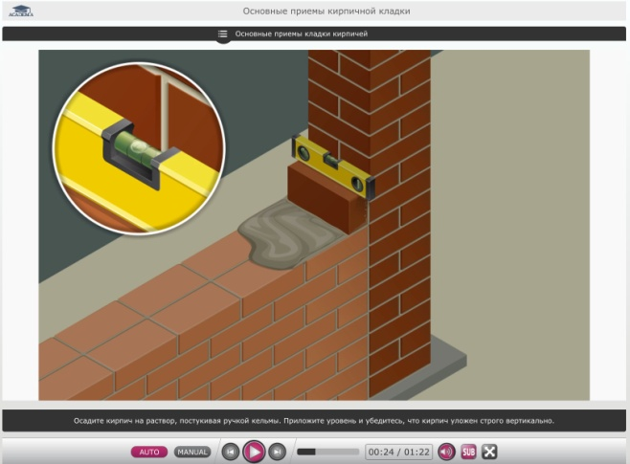
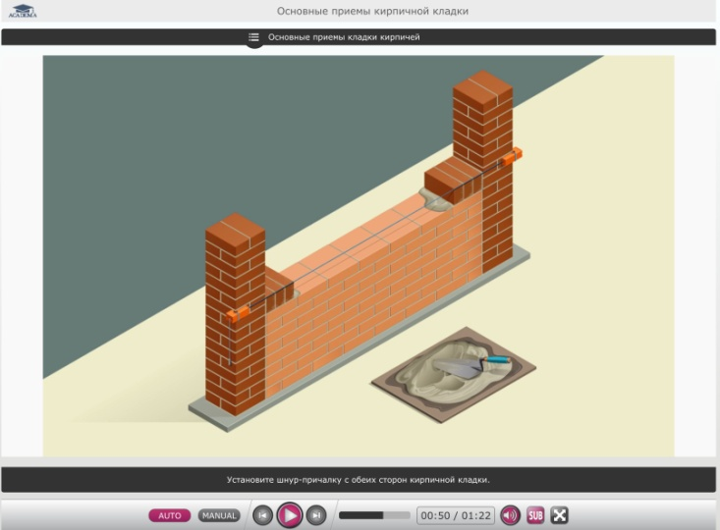
ЭУМК нового поколения с демонстрационными материалами
Программа
Электронный учебник
КОС
Демонстрационные материалы:
анимации, слайд-шоу, поэтапно представляют производственные операции и процессы.

Slide 13
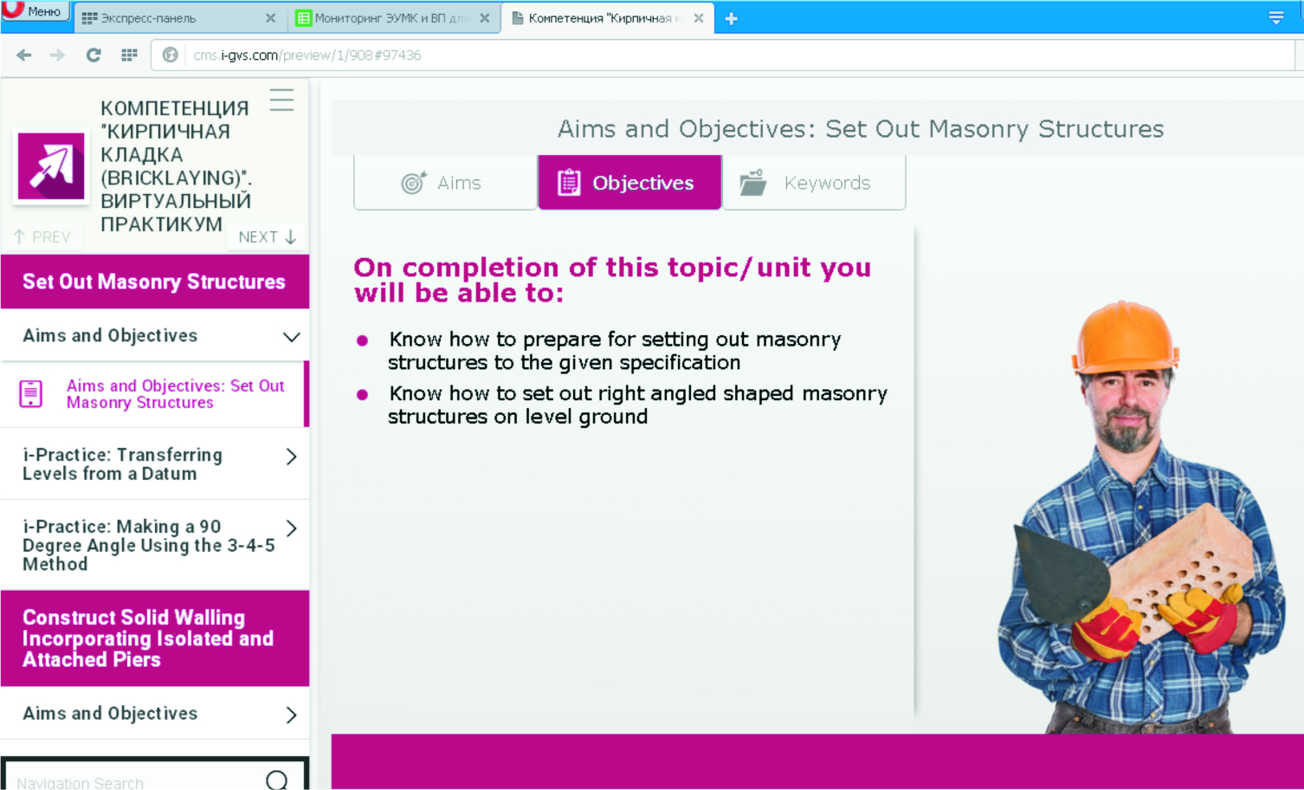
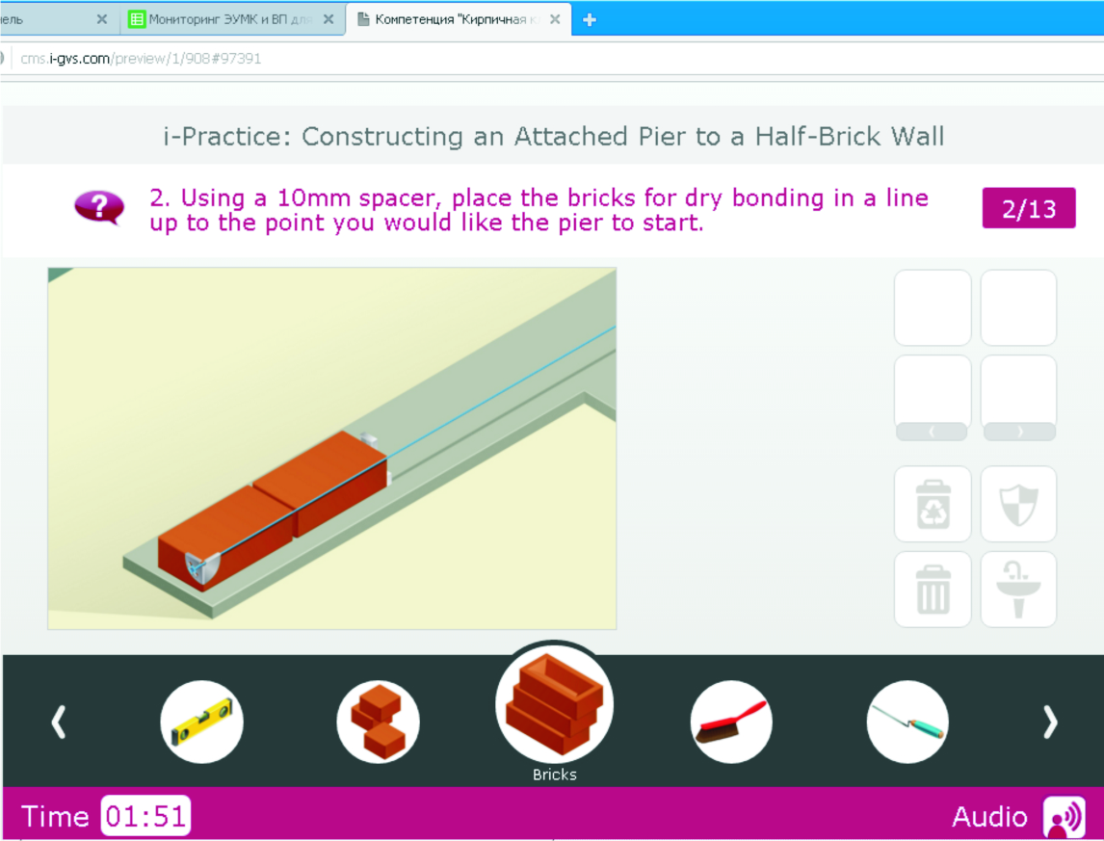
Виртуальные практикумы на русском и английском языках
Словарь профессиональной лексики озвучен носителями языка.
Практикум-тренинг: пошаговая отработка профессиональных навыков по инструкциям.
Практикум-контроль: самостоятельное выполнение задач без инструкций. Отчет с результатом освоения материала сохраняется.
Виртуальные практикумы на английском языке дают возможность готовить студентов к международным соревнованиям WorldSkills.

Slide 14
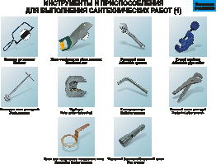
Комплекты программных учебных модулей для подготовки к демонстрационному экзамену и чемпионату WS
СОСТАВ КОМПЛЕКТА
Программно-учебные модули (теория, КОС, ДМ)
Виртуальные практикумы на русском и английском языках
Пособия по английскому языку профессиональной направленности
Электронные плакаты по основным темам (можно распечатать в любом формате)
Курс «Организация рабочей среды» по технике безопасности и требованиям к организации рабочего места во время чемпионатов профмастерства
Дистанционный учебный курс повышения квалификации для преподавателей по компетенции

Slide 15


ОФЛАЙН И ОНЛАЙН РЕШЕНИЯ ПОСТАВКИ КОНТЕНТА
ОФЛАЙН И ОНЛАЙН РЕШЕНИЯ ДОСТАВКИ ЦИФРОВОГО КОНТЕНТА
ОНЛАЙН РЕШЕНИЕ
ПОО может не иметь своей виртуальной обучающей среды, а пользуется СЭО и контентом (ЭУМК ,ВП, ПУМ) в любом месте и в любое время через облачный сервис на сайте издательства.
Необходимы:
выход в Интернет;
персональные компьютеры участников учебного процесса (стационарный ПК, планшет, смартфон).
ОФЛАЙН РЕШЕНИЕ
Электронные учебные материалы и СЭО устанавливаются на сервер ПОО.
Необходимы:
сервер достаточной мощности;
локальная сеть колледжа;
компьютерные классы;
система электронного обучения;
квалифицированные системные администраторы.
Подробная информация на сайте www.academia-moscow.ru

Slide 16
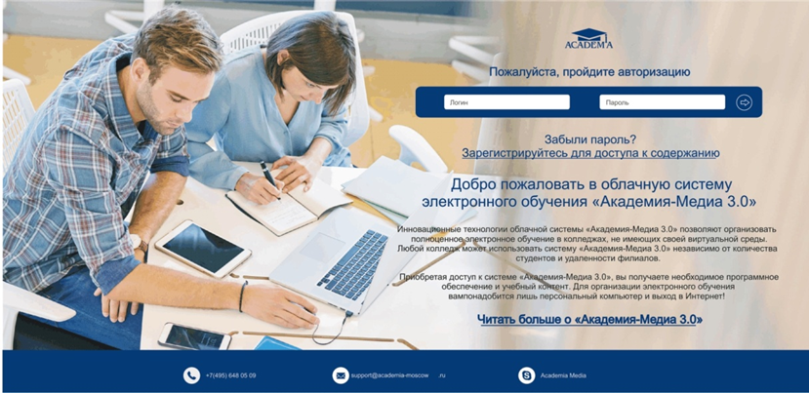
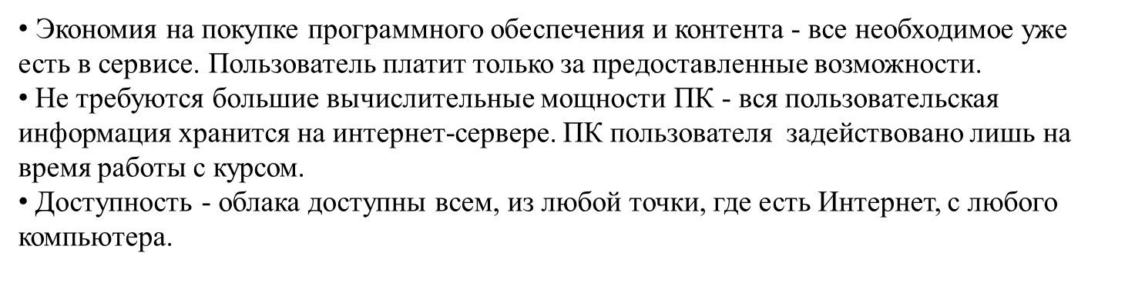
СИСТЕМА ЭЛЕКТРОННОГО ОБУЧЕНИЯ АКАДЕМИЯ-МЕДИА 3.0
ОФЛАЙН И ОНЛАЙН РЕШЕНИЯ ДОСТАВКИ ЦИФРОВОГО КОНТЕНТА
ПРЕИМУЩЕСТВА ОБЛАЧНОГО СЕРВИСА
Подробная информация на сайте www.academia-moscow.ru

Slide 17
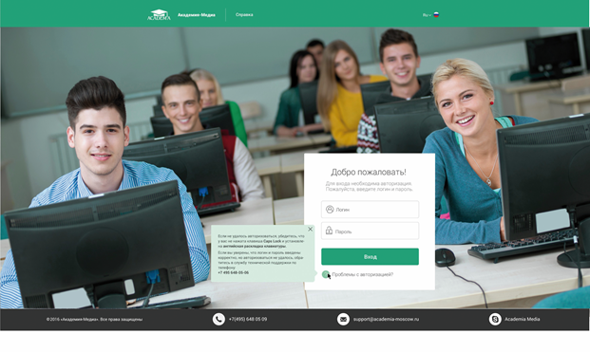
СИСТЕМА ЭЛЕКТРОННОГО ОБУЧЕНИЯ «АКАДЕМИЯ-МЕДИА»
СИСТЕМА ЭЛЕКТРОННОГО ОБУЧЕНИЯ АКАДЕМИЯ-МЕДИА 3.5
В основе технологической платформы СЭО 3.5 –
облачная система электронного обучения.
Сетевое взаимодействие обеспечивают информационные системы:
Электронный журнал
Рейтинги и мониторинги
Коммуникация
Разработка и экспертиза электронного контента
Кадры (дистанционное повышение квалификации)
Цифровой учебный контент встраивается в Систему электронного обучения «Академия-Медиа», (СЭО) которая позволяет управлять учебным процессом в режиме онлайн.

Slide 18
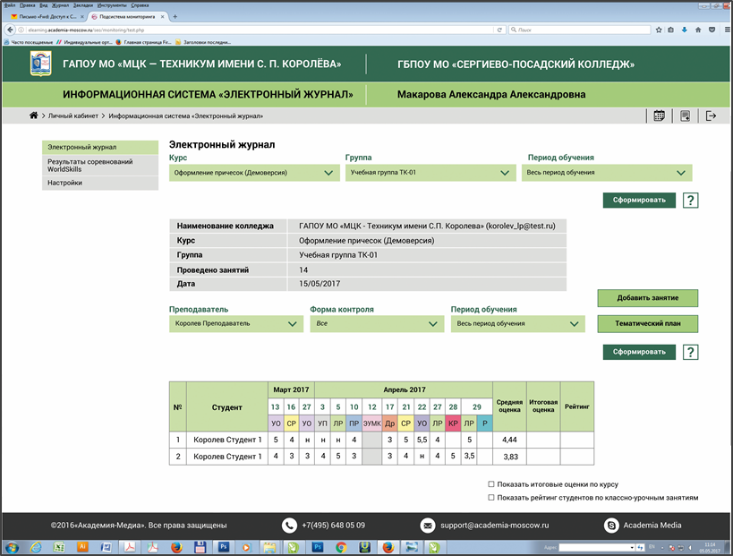
СИСТЕМА ЭЛЕКТРОННОГО ОБУЧЕНИЯ «АКАДЕМИЯ-МЕДИА»
СИСТЕМА ЭЛЕКТРОННОГО ОБУЧЕНИЯ АКАДЕМИЯ-МЕДИА 3.5
СЭО ПРЕДОСТАВЛЯЕТ ВОЗМОЖНОСТИ:
Для руководителя ПОО: планирование, аналитика, мониторинг успеваемости и т.д.
Для преподавателя: построение учебного процесса в зависимости от образовательных задач и особенностей аудитории; размещение в системе своих разработок.
Для студентов: обучение по современным методикам преподавания, доступ к обновленным учебным материалам, зрелищные интерактивные задания.
Пример электронного журнала

Slide 19
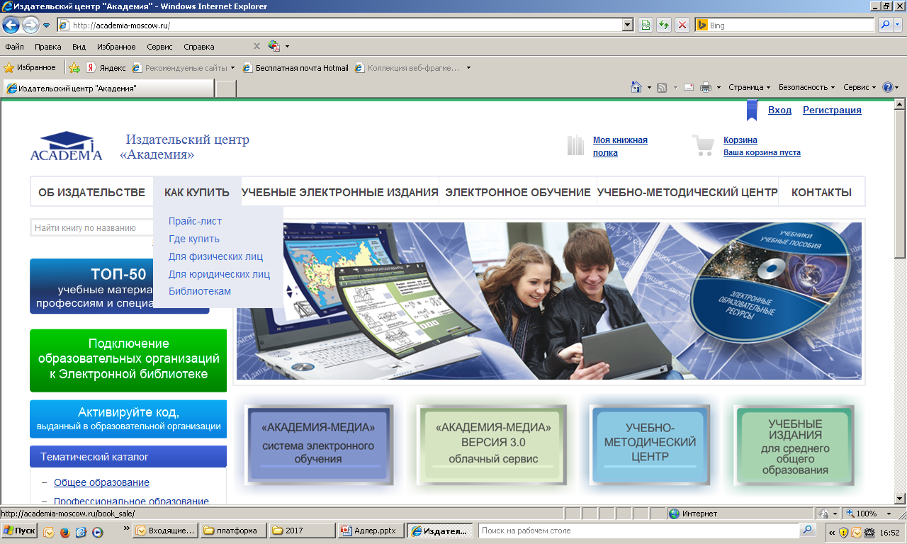
Способы доставки электронного контента издательства и возможности ПОО для организации электронного обучения
Облачный сервис СЭО 3.0 и СЭО 3.5 – приобретаются лицензии на количество студентов (но не менее 15) или многопользовательская лицензия на студентов одного ПОО сроком на 3 года или 5 лет. Доставка контента – через Интернет.
2. Инсталляция технологической платформы на сервер образовательной организации с многопользовательской лицензией на 3 года или 5 лет.
Подробное описание способов доставки и цены на цифровые продукты на сайте в разделе «КАК КУПИТЬ» - «ПРАЙС-ЛИСТ НА ЦИФРОВЫЕ УЧЕБНЫЕ МАТЕРИАЛЫ И РАЗЛИЧНЫЕ ВАРИАНТЫ ИХ ДОСТАВКИ ЧЕРЕЗ ОБЛАЧНЫЙ СЕРВИС».

Slide 20
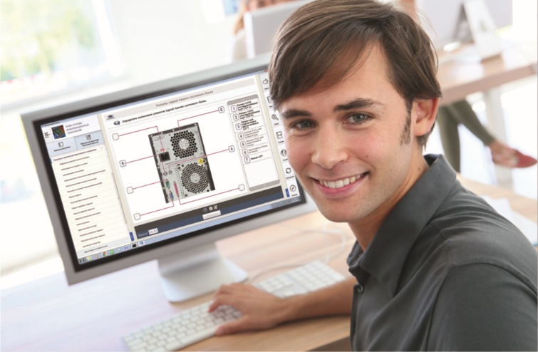
ЭЛЕКТРОННОЕ ОБУЧЕНИЕ В МОСКОВСКОЙ ОБЛАСТИ
ЭЛЕКТРОННОЕ ОБУЧЕНИЕ В МОСКОВСКОЙ ОБЛАСТИ
2014-2016 г.г. – СЭО «Академия-Медиа» и электронный учебный контент установлены в 48 колледжах МО. Приобретено 10 150 лицензий (рабочих мест пользователей) на ЭУМК (локальные и сетевые версии) по 70 наименованиям. 1600 человек прошли обучение в учебно-методическом центре «Академия-Медиа».
В 19 колледжах Московской области установлены программно-аппаратные комплексы (ПАК):
40 современных компьютерных классов;
высокопроизводительные серверы;
система электронного обучения «Академия-Медиа»;
набор ЭУМК по общеобразовательным дисциплинам и профессиям/специальностям;
более 250 человек прошли обучение в УМЦ «Академия-Медиа».
2016/2017 г.г. Московская область – экспериментальная площадка ФГАУ «ФИРО» по комплексному применению электронного обучения в профессиональном образовании. В эксперименте участвуют 14 ПОО МО.
*Приказ № 33 “О присвоении статуса экспериментальной площадки ФГАУ “ФИРО” от 10 февраля 2016 года.

Slide 21
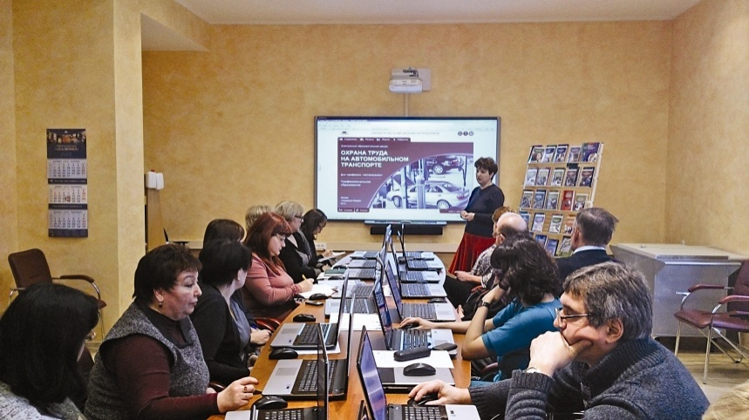
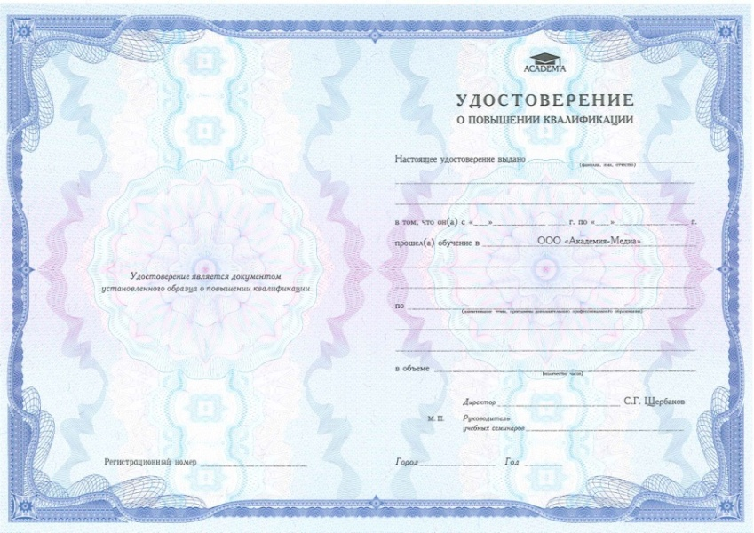
ПОВЫШЕНИЕ КВАЛИФИКАЦИИ
ПОВЫШЕНИЕ КВАЛИФИКАЦИИ
Для представителей ПОО (руководители, преподаватели, системные инженеры) Учебно-методический центр «Академия» проводит курсы повышения квалификации по использованию в учебном процессе электронных учебных материалов и цифровых технологий.
Слушателям выдается сертификат установленного образца.
Информация на сайте www.academia-moscow.ru
страница
«Учебно-методический центр».

Slide 22


Подробная информация
Подробная информация о цифровых продуктах и технологиях на сайте www.academia-moscow.ru
О практикумах на английском языке на сайте британского издательства Global Vocational Skills www.i-VS.com
На сайте размещены электронные версии каталогов продукции Издательского центра «Академия»

Slide 23
Контакты
Издательский центр «Академия»
129085, г. Москва, Проспект Мира, д.101в, стр.1, а/я 48
E-mail: sale@academia-moscow.ru (сбыт);
academia@academia-moscow.ru
Телефон многоканальный: (495) 648-05-06
Филиал :
Приволжский федеральный округ (г. Нижний Новгород);
Г. Нижний Новгород,
пр-т Молодежный, д. 31, к.3
Тел/факс: (831)259-74-31; (831)259-74-32
E-mail: pf-academia@bk.ru

